Slide 1
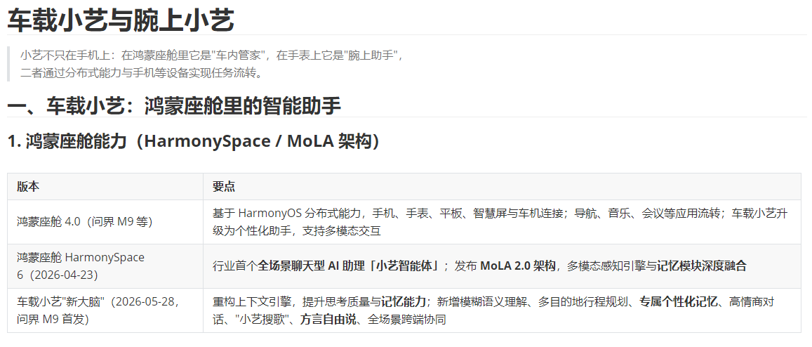
小艺知识库RAG
大模型像一个闭卷考试的学生，知识停留在训练结束的那天。RAG（检索增强生成） 就是把闭卷考改成开卷考，核心分三步：
检索（Retrieval）：拿到问题，先去你给的外部资料库里翻找相关内容。
增强（Augmentation）：把捞出来的这几段最新资料作为“参考材料”。
生成（Generation）：模型根据参考材料整理出准确的答案。
核心价值：资料有更新直接更新知识库，无需花高昂成本重新训练模型，同时彻底压制模型的幻觉胡编。
1.离线知识库-从Markdown到可检索的Trunk知识块
1
按Markdown层级分节
2
递归切分
3
句级重叠
4
表格切分
逐级切分：按 # 到 ####（h1~h4）扫描md文档
段落：≤500 字即成块
换行：单段超长就按行切
句号：整段无换行按句末标点切
逐字：标点没有则硬切
当一个章节被切成多块，把上一块结尾的完整句（总量 ≤100 字），接到下一块的开头。
超过 10 行按行切，重贴表头，
保证表格信息不缺失
路径存入 section_path：记录从 h1 到自己这级的完整链条
2.Trunk知识块形式
category = 车载小艺与腕上小艺 （h1）
questions = 1. 鸿蒙座舱能力（HarmonySpace / MoLA 架构）
answer = | 版本 | 要点 |
| 鸿蒙座舱 4.0（问界 M9 等） | … |
| 鸿蒙座舱 HarmonySpace 6（2026-04-23） | … | （349 字）
section_path = 车载小艺与腕上小艺 / 一、车载小艺… / 1. 鸿蒙座舱能力…
Notes:
为了让用户更快了解小艺，我们从权威网站（华为官网支持中心等）分析并整理出对应文档，统一为 md 格式
——选择 md 是因为整条入库链路（分节、切块、向量化）都以它为标准输入。 当前初步验证阶段直接使用人工整理的 md 文件；
后续扩展只需解决“各种格式 → md”这一步：连接 wiki 拉取在线文档，用 OCR 处理扫描件、视觉模型处理截图和表格，最终都归一成 md 喂给同一条入库链路，知识库即可自动扩容。

Slide 2




小艺知识库RAG
双路并行召回：bge语义检索 + BM25字面匹配，RRF加权排名
bge（向量检索）：把查询和每个块都编码成语义向量再比余弦距离，解决“意思相近但用词不同”的召回。
BM25（关键词检索）：先分词再查倒排表，按“稀有词权重高 + 词频和块长归一”打分，解决专有名词字面命中的召回。
「问界 M9 的车载小艺有哪些能力？」
bge-m3 向量检索
语义相似
BM25 关键词检索
字面匹配
模型：BAAI/bge-m3 · 1024，将文本编码为1024维向量
嵌入内容：category + questions + answer 整块编码
强项：意思相近就能召回 ——「车载小艺有什么能力」≈「车载小艺：鸿蒙座舱」
分词：中文二元组「车载/载小/小艺」+ 英文数字整词（m9）
索引：倒排表 1.1 万词
强项：「问界 M9」「HarmonySpace」精确命中，稀有词增加权重
RRF 融合 · 只看排名，不比分数
score(d) = Σ 1/(60 + rank)
向量检索给出的是余弦相似度，取值范围是 -1 到 1；BM25 给出的打分数值范围，可能是几分，也可能是十几分。两套分数量纲不同，直接相加没有道理。
「RRF」倒数排名融合：不比分数，只比排名。每份文档在每条排序里贡献 1/(k+排名) ，两条路径的排名相加，解决不同量纲间的排序。
Notes:
为什么要category + questions + answer 整块编码？相对于根据内容直接切块编码有什么优势？
上下文进向量——category + questions 把“这段话属于哪一节”写进向量，正文里的指代和省略不再悬空，语义完整；
问句贴近问法——小节标题天然是问题形状的浓缩，填进 questions 后，用户问法和块的表达在向量空间里更近，召回更准；
抗稀释——标题当语义锚，answer 再长，“关于哪个话题”先定调，向量不被长正文冲淡；

Slide 3
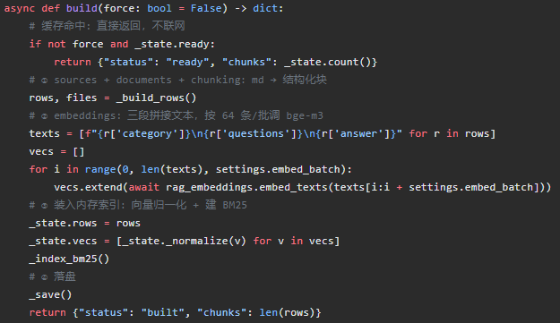
小艺知识库RAG
Rerank精排
双路并行召回已经把相关chunk都查到了，但读不懂这些候选块里谁才真正回答了用户Query，这是粗排的上限。
精排要解决的正是这个局限，它把 Query和相关Trunk逐个拼接成对送进模型，让模型判断更深的语义关联。
为什么 Reranker 更懂「是否对题」？
联合编码打分
Query 与候选块成对输入送进模型，让Query与Chunk充分交互后再打相关分，比各自编码再算距离的粗排理解性更强。
阈值严格把关
精排最高分低于 0.3 即判「证据不足」，宁缺毋滥不硬答
证据可溯源
输出的每条证据都带小节路径、来源文件，注入大模型上下文后综合作答，每句话能溯源出处。
RAG代码逻辑：1.离线建库
build_index.py (CLI)
└─ localstore.build()
├─ sources.py 扫描 data/*.md
├─ documents.py 小节 → 结构化 Chunk
│ └─ chunking.py 分节 / 递归切分 / 句级重叠 / 表格切分
├─ embeddings.py 调 bge-m3 生成向量,BM分词生成倒排索引
└─ _save() 写出 index/rag_index.json.gz
Notes:
联合编码——粗排是各自编码再算距离，query 和文档从头到尾没见过面；精排把它俩拼成一条输入送进模型，词与词充分交互后再打相关分，所以更懂“是否对题”。
阈值把关——reranker 的分数跨查询可比，所以我们敢设 0.3 的硬闸：5 条里最高分都不过线就坦白说“证据不足”，宁缺毋滥不硬答。
证据可溯源——最终注入大模型的每条证据都带小节路径和来源文件，模型作答能说出“据某文档某小节”，用户可以核对出处。
为什么是 0.3？
因为拿两类问题实测过这个分数的分布：
拿一批和小艺有关的问题（“小艺慧记怎么导出 Word”“唤醒词能改吗”）去跑 → 命中块的 rerank 分普遍在 0.6 以上；
拿一批无关问题（“今天天气怎么样”“写个快速排序”）去跑 → 最相关块也只有 0.3 以下。
两类分数中间有一段空档，0.3 正好落在分界线上——注意它不是拍脑袋取的中间值 0.5，而是两类分布实际分开的位置。这样门槛两边都不容易出错：

Slide 4
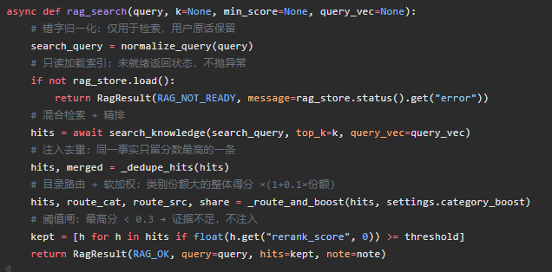
小艺知识库RAG
RAG代码逻辑：2.Query问答
api.rag_search()（检索封装 ）
├─ localstore.load() 读缓存索引
├─ retrieval.search_knowledge() 双路并行召回 + RRF 融合
│ ├─ embeddings.embed_query() bge 语义召回
│ ├─ localstore.bm25_top() 关键词召回
│ └─ rerank.rerank() 精排 Rerank（< 0.3 → 证据不足）
└─ 注入RAG证据
RAG代码配置：

